Slide 1
第一次大作业 – 图像补全
媒体计算 2023

Slide 2
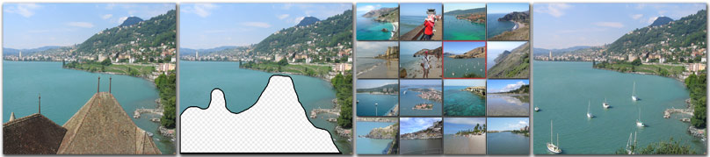
图像补全问题描述
输入：缺失部分区域的图片
输出：通过某种方式填充缺失区域后的结果
应用：去除图片中多余物体

Slide 3
算法思路
选定填入空白区域的候选图像
计算候选图像最佳填入位置
计算最优的融合边界
自然地融合两张图像

Slide 4
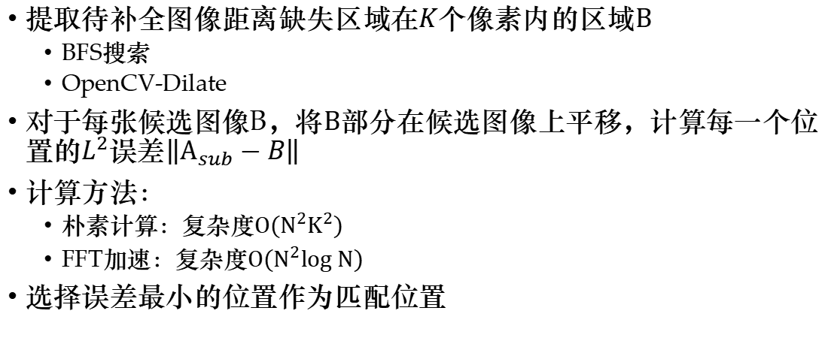
第一步 – 精细匹配
提取待补全图像距离缺失区域在$K$个像素内的区域$B$
BFS搜索
OpenCV-Dilate
对于每张候选图像B，将$B$部分在候选图像上平移，计算每一个位置的$L^{2}$误差$\left\|A_{sub}−B\right\|$
计算方法：
朴素计算：复杂度${Ο(N}^{2}K^{2})$
FFT加速：复杂度${Ο(N}^{2}log N)$
选择误差最小的位置作为匹配位置

Slide 5
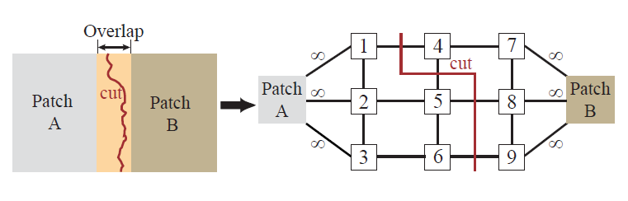

第二步 – 计算融合边界
Graph-Cut算法（课上内容）
对上一步得到模糊区域进行分割，确定最优边界，边界内的部分用候选图像$A$补充，边界外的部分用原始图像$B$
两个像素点$s,t$之间的边权值可通过下式计算

Slide 6
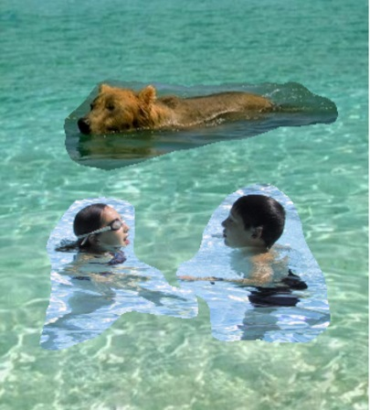
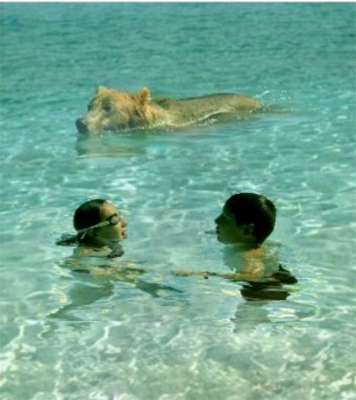
第三步 – 自然融合
将图片B自然融入图片A中
泊松融合算法（课上内容）
解线性方程组，变量为待补全区域的像素颜色
约束
让拼接的边界等于A的颜色
让内部区域的梯度等于B的梯度

Slide 7
第三步 – 加速
四叉树加速
Efficient Gradient Domain Compositing Using Quadtrees [SIG 07]
将求解新图颜色变形为求解颜色增量
创建四叉树，在区域内部使用线性插值减少求解的像素数目

Slide 8
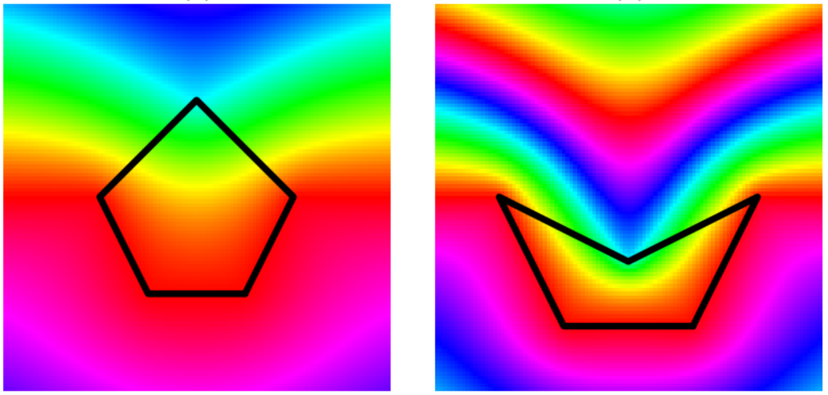
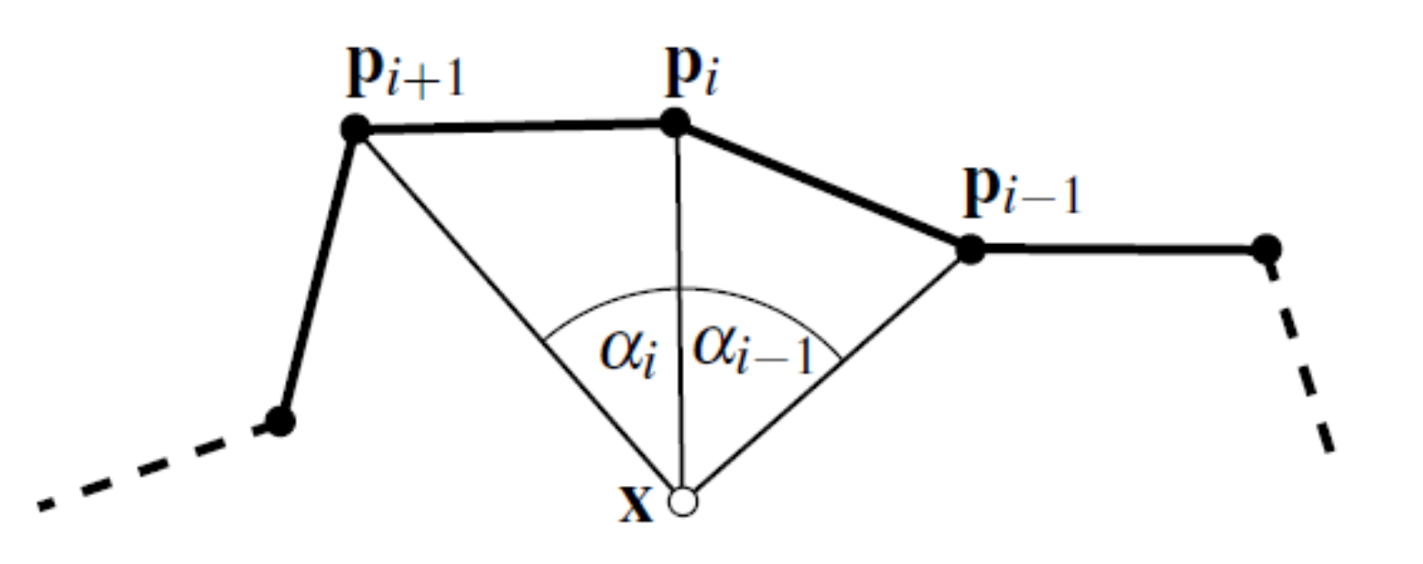
第三步 – 加速
MVC插值
优点：处处平滑、计算快

Slide 9
作业要求
只用实现“海量图片的场景补全”论文的简化版本
不需要收集图像数据库，不需要进行填充图像的检索筛选
算法过程可参考原论文的第4章 Local Context Matching (论文：Scene Completion Using Millions of Photographs, SIGGRPAH 2007)
提供的文件
4张待补全图像以及对应的填充图像
不需要建立图像库以及搜索库中最佳图像
作业总分：满分40分，可超过上限
提交内容：提交到网络学堂
对于每张待补全图片，分别输出用候选图像进行补全后的补全结果。
额外寻找至少一组补全结果
实验报告和代码
截止时间：2023年12月31日

Slide 10
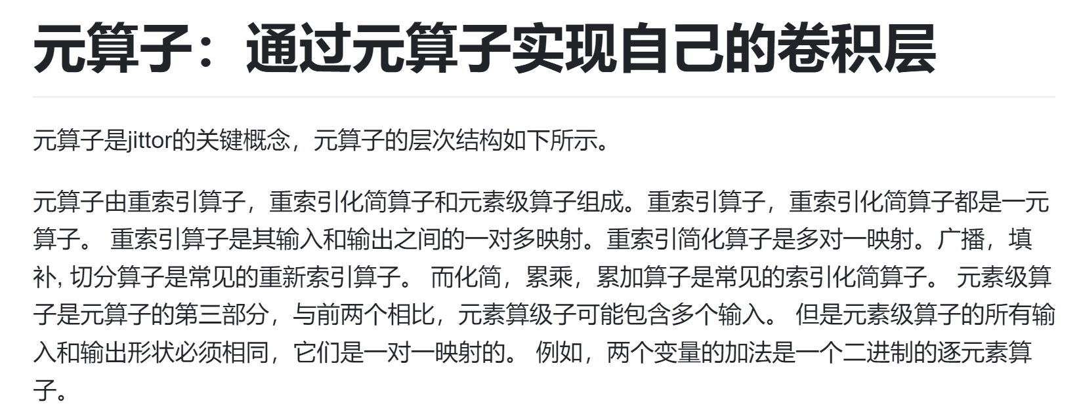
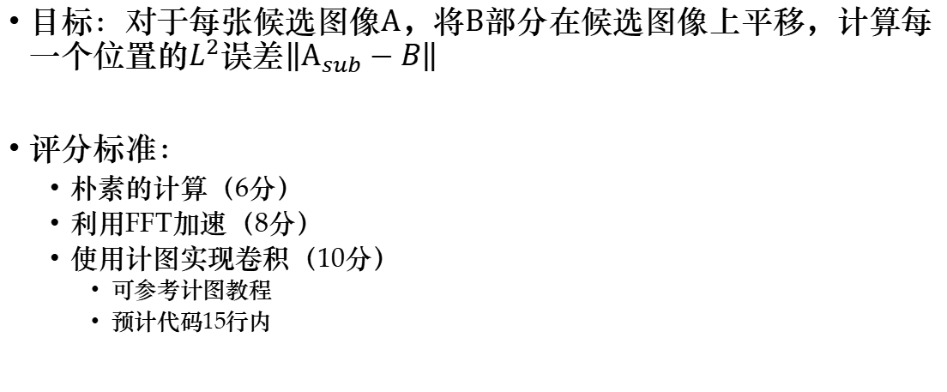
评分点1 – 位置匹配
目标：对于每张候选图像$A$，将$B$部分在候选图像上平移，计算每一个位置的$L^{2}$误差$\left\|A_{sub}−B\right\|$
评分标准：
朴素的计算（6分）
利用FFT加速（8分）
使用计图实现卷积（10分）
可参考计图教程
预计代码15行内

Slide 11
评分点2 – 融合边界计算
目标：使用Graph-Cut算法求解融合边界
评分标准：
自主完成建图，但可使用开源库如maxflow完成GraphCut：6分
自主完成建图， 并自主实现GraphCut算法：10分

Slide 12
评分点3 – 自然融合
目标：使用Poisson Blending自然融合两张图像
评分标准：
自主构建泊松融合矩阵、通过开源算法进行矩阵求解：6分
自主构建泊松融合矩阵、实现稀疏矩阵迭代求解算法：8分
加速算法：
使用四叉树加速泊松融合计算：+5分
使用MVC插值加速泊松融合计算：+5分

Slide 13
评分点4 – 报告/代码/其他
实验报告（4分）
清晰描述算法思路和步骤
分析清楚，列出实现的基本算法以及加分项并给出运行结果和对比图
逻辑清晰, 语言流畅, 结构完整
代码易读、有注释（2分）
实验结果好（2分）
速度快、结果质量高
有改进或新idea （具体加分可以和助教确认）
如自行收集图像数据库，并完成筛选图像；或其他算法改进；
需要在实验报告中清晰说明、对比

Slide 14
作业要求
参考的实现需要在实验报告中写明
请勿提交其他课程的作业
严禁抄袭、复制他人代码，一旦发现后果自负

Slide 15
Thanks
联系方式
徐昆 xukun@tsinghua.edu.cn
助教 鄢涤非 ydf22@mails.tsinghua.edu.cn

